Slide 1

Phân Tích Dự Đoán Bệnh Tiểu Đường
Sử dụng dữ liệu Pima Indian Diabetes Dataset để xây dựng mô hình dự đoán bệnh tiểu đường dựa trên các chỉ số y tế cơ bản.

Slide 2
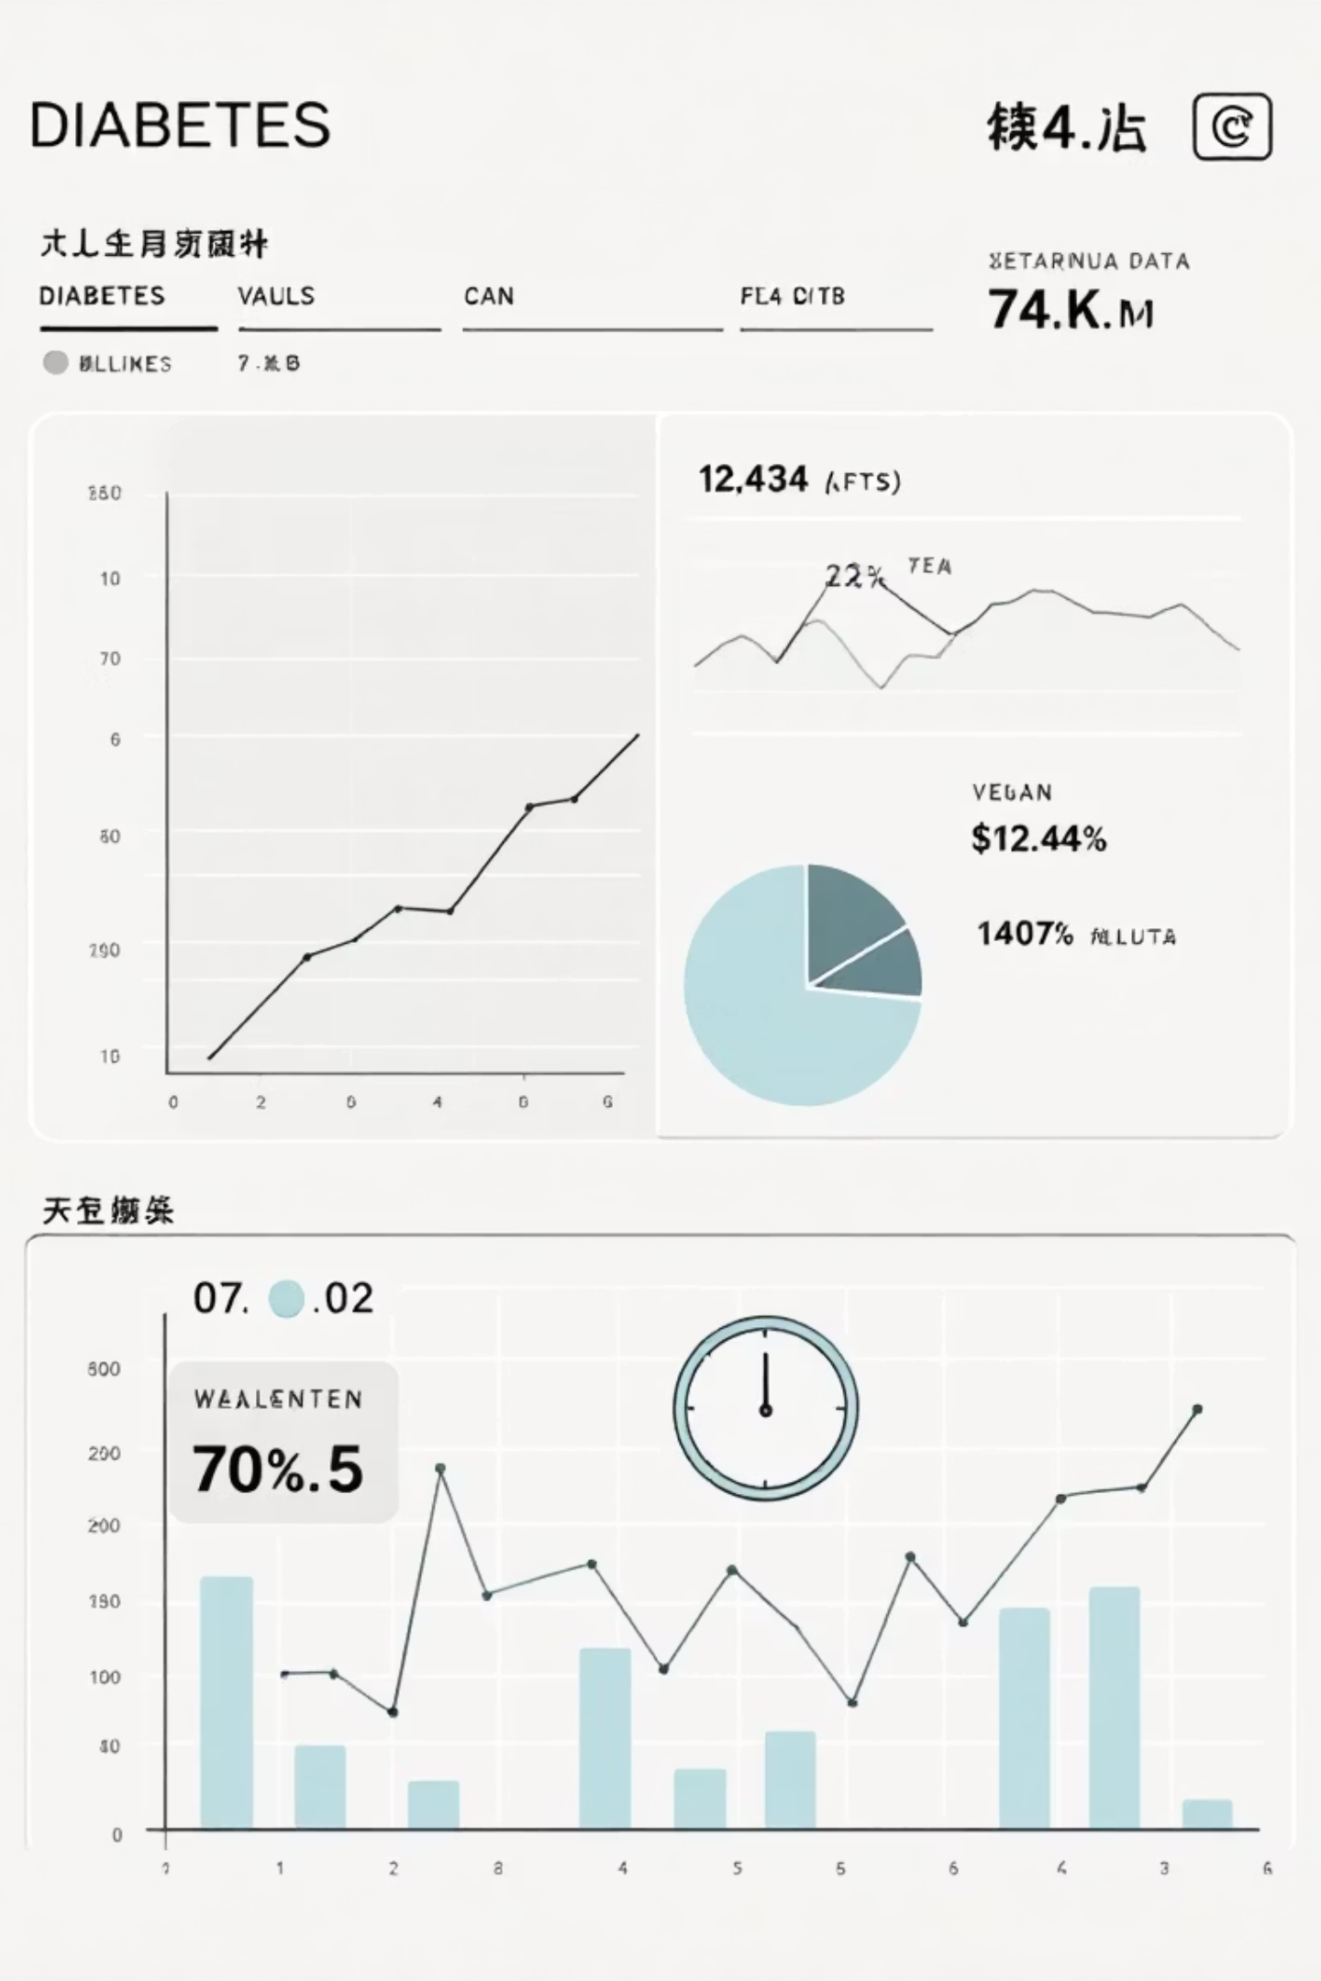
Định Nghĩa Vấn Đề
Mục Tiêu
Dữ Liệu Đầu Vào
Dự đoán khả năng mắc bệnh tiểu đường của cá nhân dựa trên 8 đặc điểm lâm sàng và nhân khẩu học.
Số lần mang thai, glucose, huyết áp, độ dày da, insulin, BMI, phả hệ tiểu đường, tuổi.
Kết Quả
Outcome: 0 = Không mắc bệnh, 1 = Mắc bệnh tiểu đường.

Slide 3

Tổng Quan Dữ Liệu
768
9
0
Tổng Số Mẫu
Số Cột
Giá Trị Thiếu
Dữ liệu bệnh nhân được thu thập
8 đặc điểm đầu vào + 1 kết quả
Không có dữ liệu rỗng hoặc trùng lặp

Slide 4


Phân Bố Lớp Dữ Liệu
Nhận Xét
Dữ liệu có sự mất cân bằng nhẹ giữa hai lớp, cần xem xét trong quá trình huấn luyện mô hình.
65%
Không Mắc Bệnh
500 bệnh nhân khỏe mạnh
35%
Mắc Bệnh
268 bệnh nhân tiểu đường

Slide 5
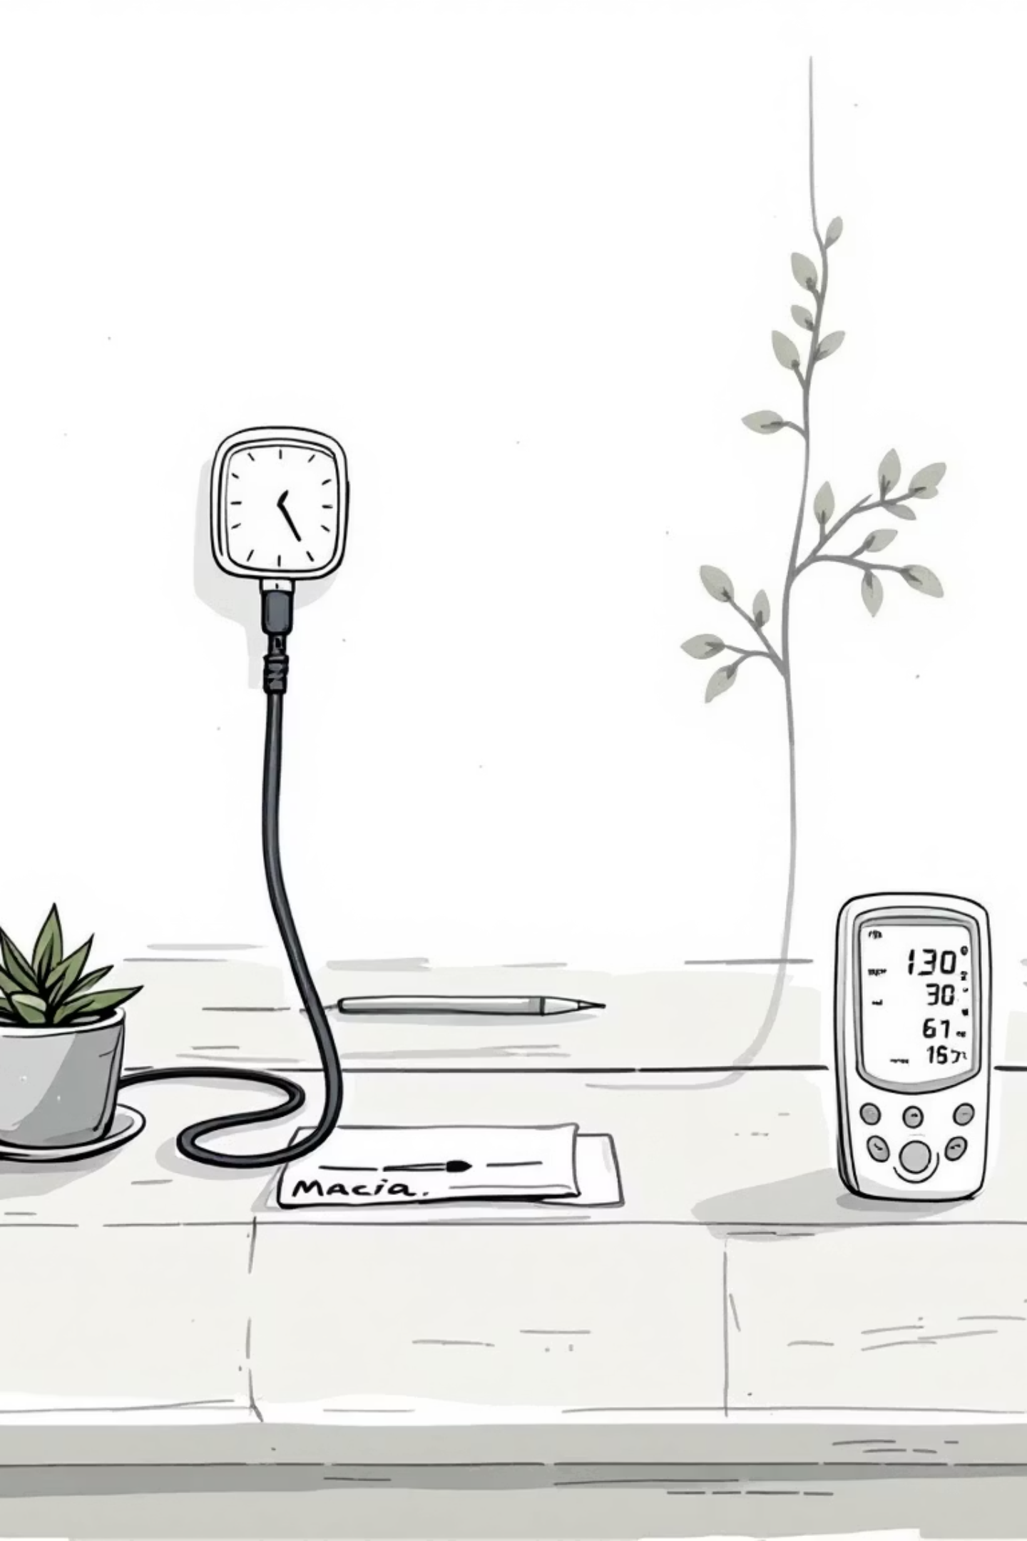
Thống Kê Mô Tả Các Đặc Điểm
Glucose
Trung bình: 120.9 mg/dLPhạm vi: 0-199 mg/dL
BMI
Trung bình: 32.0 kg/m²Phạm vi: 0-67.1 kg/m²
Tuổi
Trung bình: 33.2 tuổiPhạm vi: 21-81 tuổi
Huyết Áp
Trung bình: 69.1 mmHgPhạm vi: 0-122 mmHg

Slide 6

Phân Tích Tương Quan
Tương Quan Mạnh Nhất
Nhận Xét
Glucose - Outcome: 0.47
Glucose là yếu tố dự đoán mạnh nhất cho bệnh tiểu đường. Tuổi và số lần mang thai có mối liên hệ chặt chẽ.
Age - Pregnancies: 0.54
BMI - SkinThickness: 0.39
Insulin - Glucose: 0.33

Slide 7

Xử Lý Dữ Liệu Ngoại Lệ
01
02
Phát Hiện Outliers
Giới Hạn Giá Trị
Sử dụng phương pháp IQR để xác định các giá trị bất thường trong SkinThickness, Insulin, Pregnancies.
Áp dụng công thức Q1 - 1.5×IQR và Q3 + 1.5×IQR để giới hạn các giá trị ngoại lệ.
03
Chuẩn Hóa Dữ Liệu
Sử dụng StandardScaler để đưa tất cả đặc điểm về cùng thang đo.

Slide 8
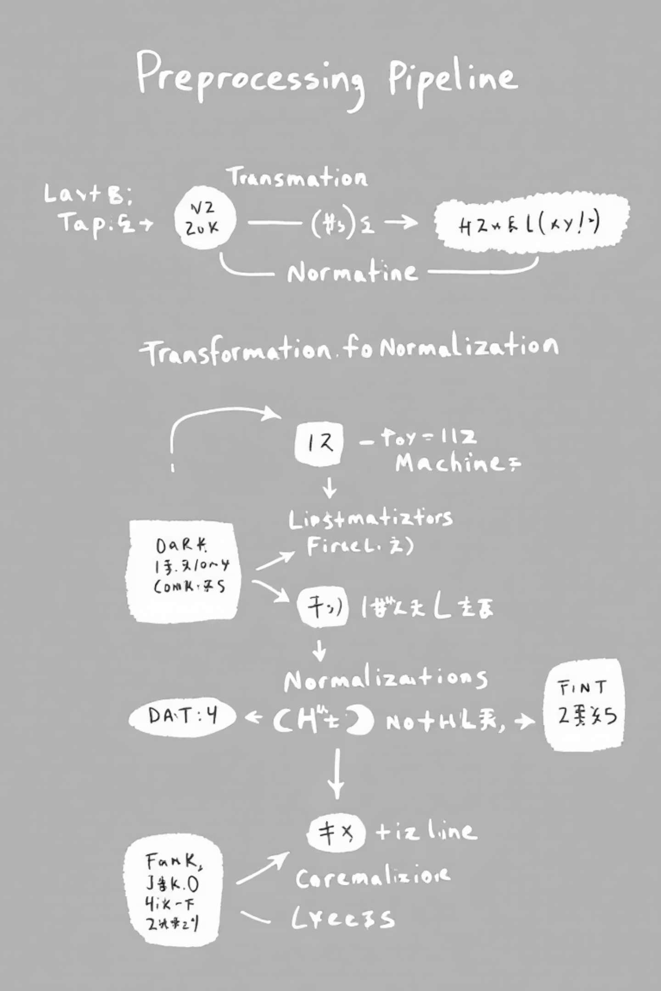



Chuẩn Bị Dữ Liệu Huấn Luyện
Làm Sạch
Loại bỏ dữ liệu trùng lặp và xử lý giá trị thiếu
Biến Đổi
Chuyển đổi nhãn phân lớp và áp dụng One-Hot Encoding
Chuẩn Hóa
Áp dụng Min-Max và Standard Normalization

Slide 9
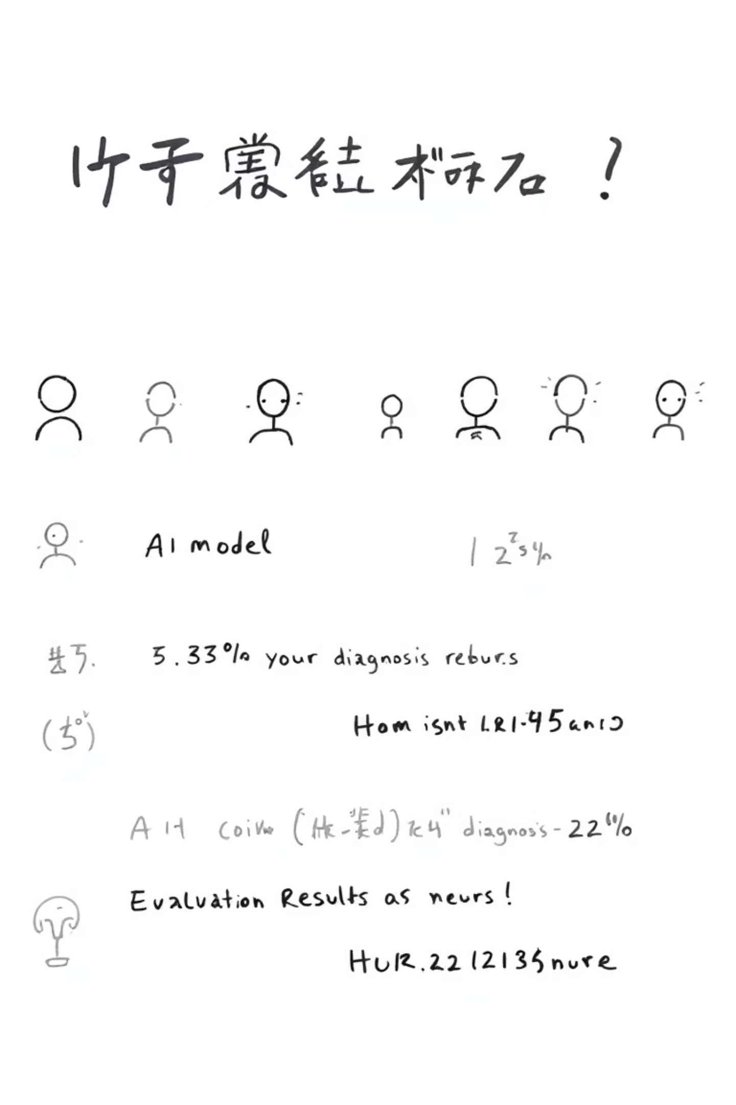



Kết Quả Đánh Giá Mô Hình KNN
Độ Chính Xác
Recall Thấp
77.27%Hiệu suất tổng thể khá tốt
44%Bỏ sót 56% ca mắc bệnh
False Negative
31 caRủi ro cao trong y tế

Slide 10

Kết Luận & Khuyến Nghị
Vấn Đề Chính
Giải Pháp
Mô hình KNN hiện tại quá thiên vị lớp người khỏe mạnh, bỏ sót nhiều ca mắc bệnh tiểu đường.
Áp dụng SMOTE để cân bằng dữ liệu, điều chỉnh tham số K, hoặc thử nghiệm các thuật toán khác.
Mục Tiêu
Tăng Recall cho lớp mắc bệnh lên trên 80% để đảm bảo an toàn trong chẩn đoán y tế.

